Slide 1


Optimisation du mix énergétique
Prévision du taux de charge solaire en Rhône-Alpes

Slide 2

Group members
John DUBOS
Sandrine HARDY
Jean-Yves VUILLEQUEZ
Victor NOUANE
Eduardo NAVARRETE

Slide 3
Qu’est ce que le taux de charge solaire ?
Il s’agit d’un indicateur énergétique, utilisé pour suivre la production d’électricité solaire.
!
Le taux de charge permet de comprendre :
l'effet de la météo sur la production solaire
la performance des installations photovoltaïques
la disponibilité réelle de l’énergie solaire
les variations saisonnières et journalières
Entre 0 et 20% = Faible ensoleillement
Entre 20 et 60% = Production normale
Notes:
Quantité énergie perdues vs optimisation

Slide 4

Pitch
Client métier : acteur institutionnel du secteur énergétique
Constat
Plusieurs centaines de GWh solaire perdus certaines années (Source RTE)
Cible
Anticiper la production locale d’EnR pour ajuster la distribution du réseau
Améliorer la fiabilité du mix énergétique selon les conditions météo
Identifier les zones à fort potentiel solaire selon les données historiques et prévisionnelles
?
Finalité
Aide à la prédiction de production régionale d’énergies renouvelables (solaire) à partir de données de production météo et d’imagerie satellite, pour aider à la planification du réseau énergétique

Slide 5


Contexte et problématique
Focus Rhône-Alpes : une filière solaire en expansion, mais soumise à une forte variabilité
🥇
Parc photovoltaïque
Région leader
Production
+350 %
Croissance du parc solaire en 2 ans
(Source Région Rhône-Alpes)
#1
Région française en installations photovoltaïques
Variabilité
Production très sensible à la météo
Incertitude forte avec impact sur la distribution et la stabilité du réseau
Notes:
le solaire monte en puissance, mais reste très variable.
Rhône-Alpes est une région stratégique : densité urbaine + zones d'installation solaire en croissance ➔
Première région en nombre d’installations photovoltaïques avec un marché résidentiel en forte expansion : +350 % en 2 ans (
Source : cf. https://www.auvergnerhonealpes-ee.fr/fileadmin/mediatheque_Cdr/Documents/ENR/Panorama_filiere_solaire_AURA_2024.pdf)
Le soleil varie fortement selon :
couverture nuageuse,
conditions atmosphériques
La conséquence → incertitude quotidienne sur la production, impact sur la distribution et la qualité du réseau.
Incertitude forte avec impact sur la distribution et la stabilité du réseau
Source : https://www.auvergnerhonealpes-ee.fr/fileadmin/mediatheque_Cdr/Documents/ENR/Panorama_filiere_solaire_AURA_2024.pdf

Slide 6
















Process et pipeline data
Collecte des données
Préparation et
nettoyage
Entraînement et
suivi du modèle
API et
Application
Backend
Frontend
Entraînement du modèle
Météo
+
EDA
descriptive et comparative
USGS / Landsat
(métadonnées)
Données historiques :
RTE, Solar, Openweather
+
AWS S3
PREDICT
Sur 3 jours glissants
Tracking du modèle
Production RTE
Données prédictives :
Solar, Openweather
Registre et runs du modèle
Solar Data
Notes:
1. Collecte des données
Données météo OpenWeather (API)
Données satellite Landsat (USGS)
Historique RTE
Données solaires locales
2. Préparation & nettoyage
Standardisation
Alignement temporel
Filtrage géographique Rhône-Alpes
Mise en qualité
3. Entraînement & suivi du modèle
Entraînement local
Suivi via MLflow
Versionning dans Model Registry
4. API & Application
Modèle servi via une API
Dashboard Streamlit
EDA + prévisions 3 jours accessibles à l’utilisateur

Slide 7
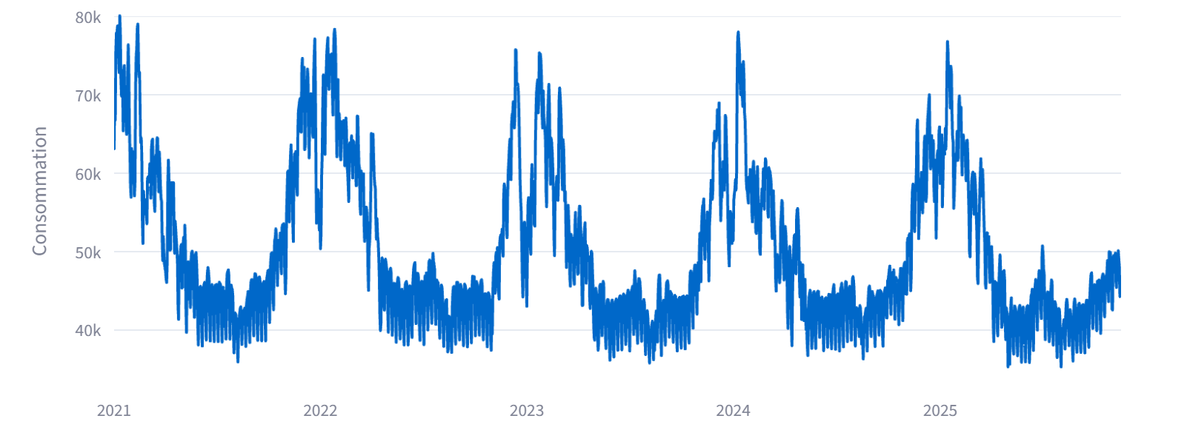
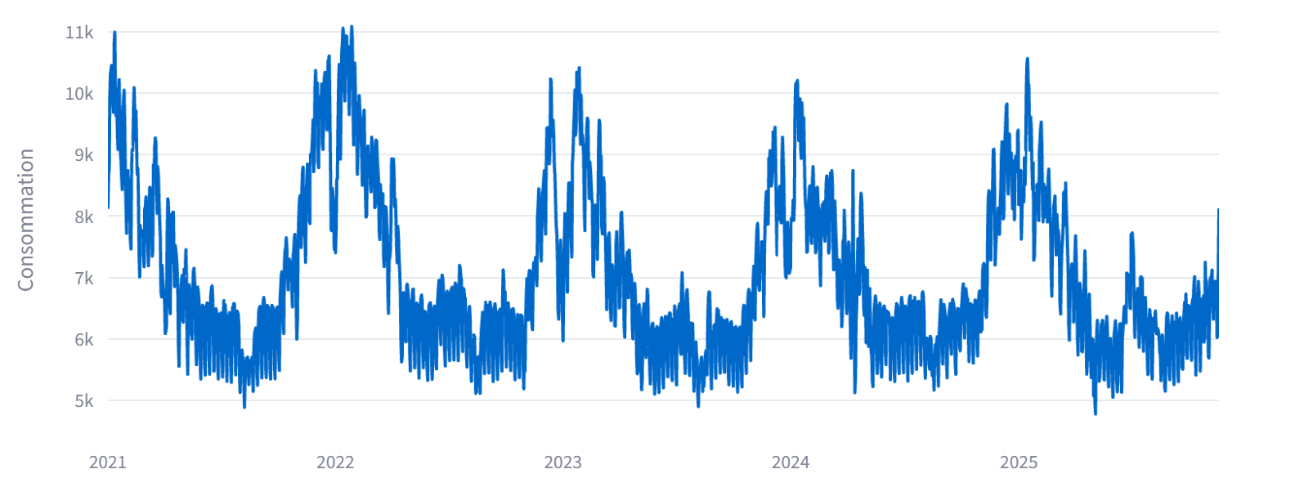
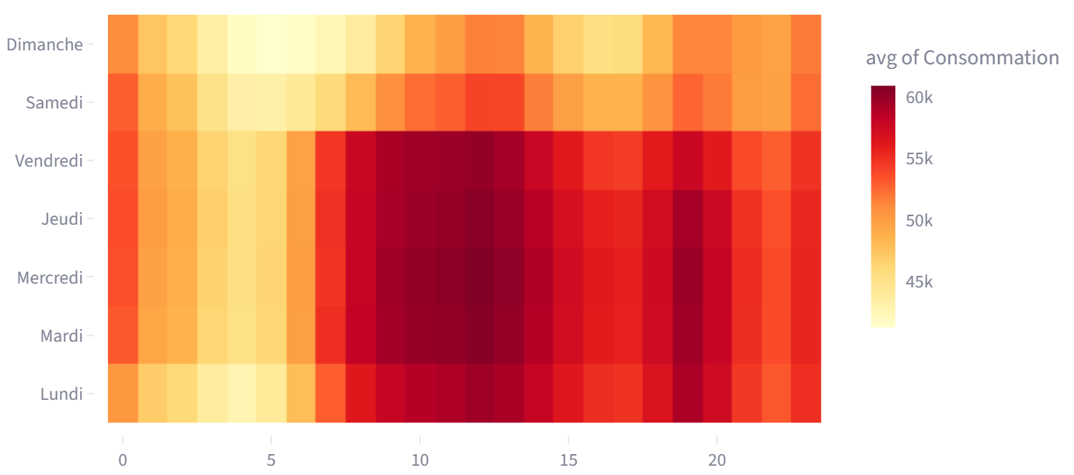
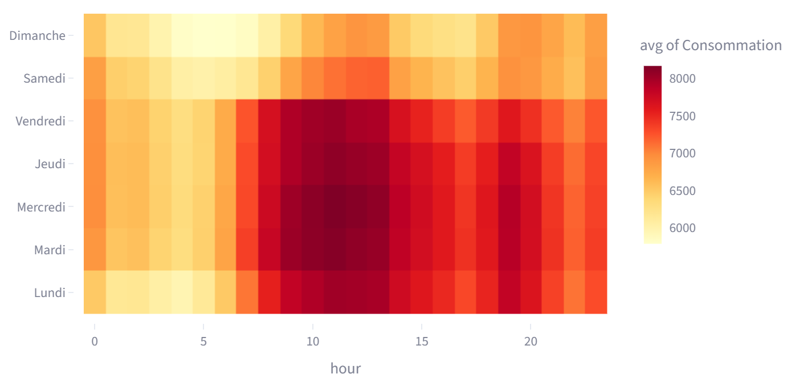
Synthèse analyse descriptive
Lien Dashboard
National vs Rhône-Alpes
Consommation totale – France
Consommation totale – Rhône-Alpes
Pics de consommation par jour et heure – France
Pics de consommation par jour et heure – Rhône-Alpes
heure
heure
Notes:
Axes de présentation
Comparaison évolution de la consommation
Pics de consommations (comportements similaires entre le national et le régional)
Mix énergétique : part de nucléaire au niveau national vs part des énergies renouvelables en AURA
Part des échanges : export et import au niveau national vs régional (AURA fortement exportatrice → cf. part de l’hydro électrique)

Slide 8
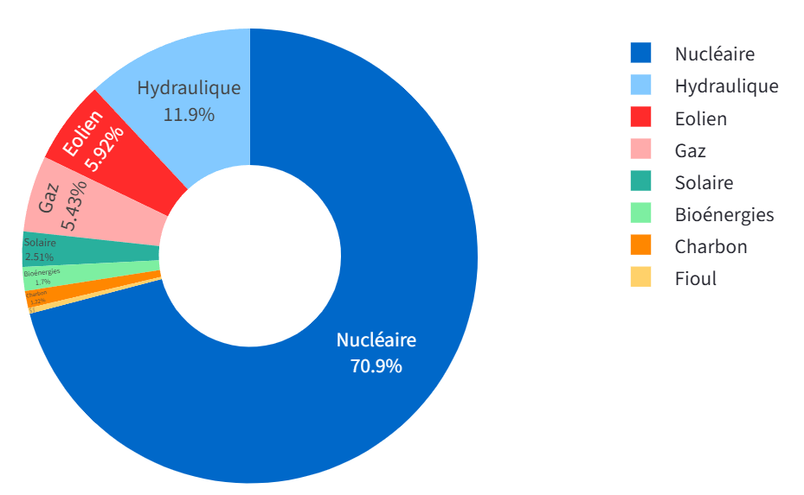
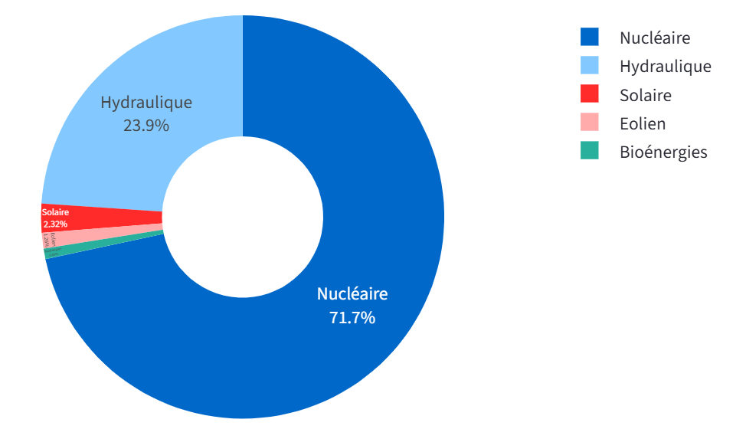
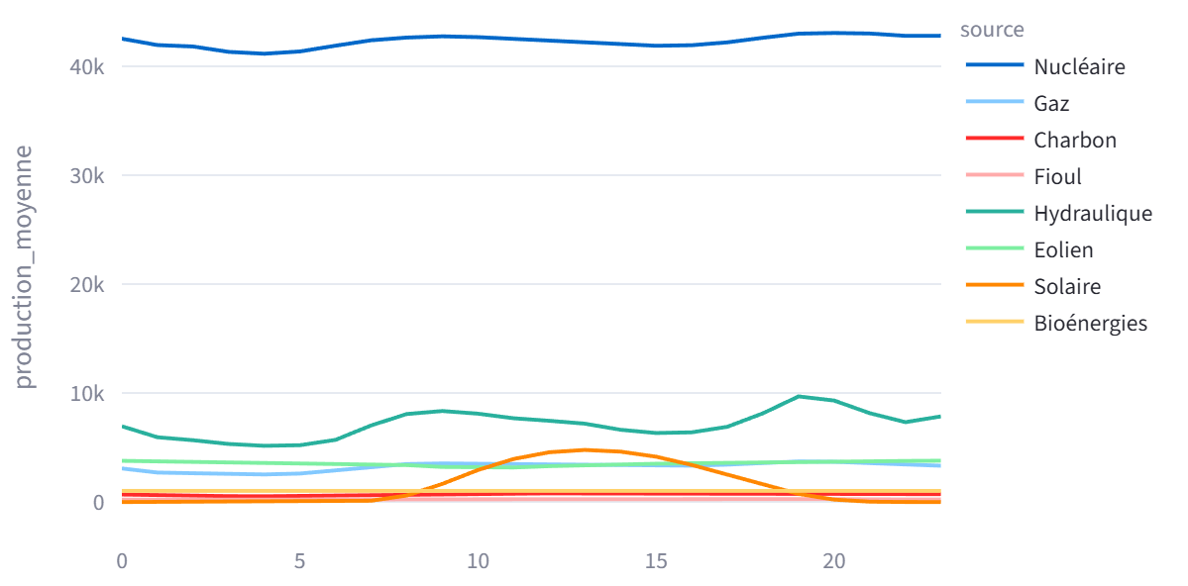
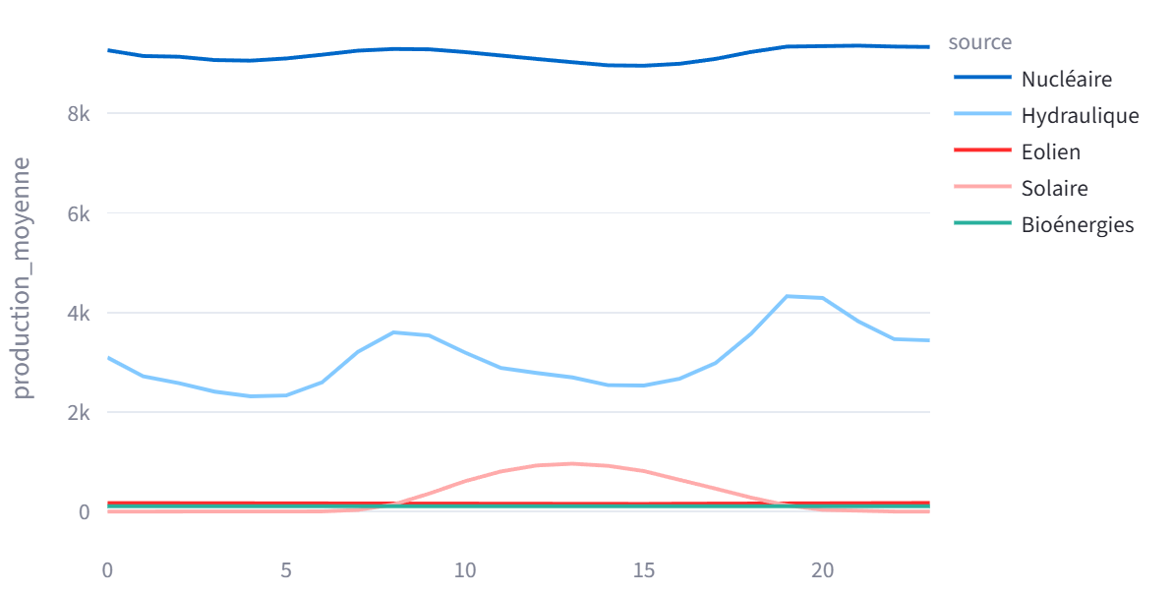
Synthèse analyse descriptive
Lien Dashboard
National vs Rhône-Alpes
Répartition du mix énergétique – France
Répartition du mix énergétique – Rhône-Alpes
Profil horaire de production par filière – France
Profil horaire de production par filière – Rhône-Alpes
heure
heure
Notes:
Axes de présentation
Comparaison évolution de la consommation
Pics de consommations (comportements similaires entre le national et le régional)
Mix énergétique : part de nucléaire au niveau national vs part des énergies renouvelables en AURA
Part des échanges : export et import au niveau national vs régional (AURA fortement exportatrice → cf. part de l’hydro électrique)

Slide 9
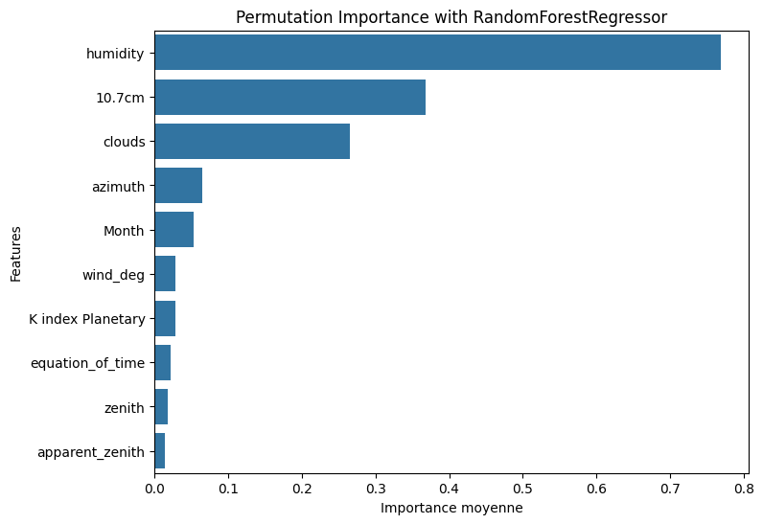
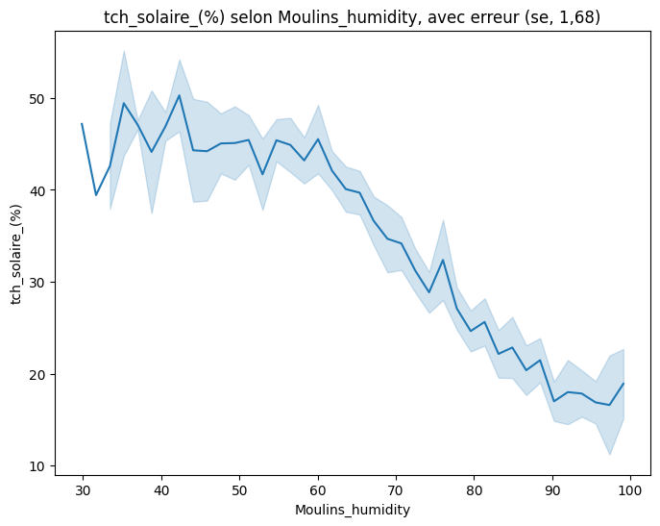
Synthèse analyse descriptive
Facteurs déterminants
!
L’humidité est de loin la variable la plus déterminante, très au-dessus des autres : plus l’air est chargé en vapeur d’eau / nuages, moins le rayonnement solaire atteint les panneaux. La valeur 10.7 cm est un indice standard d’activité solaire
Entre 30% et 60% d'humidité, le taux de charge solaire est globalement plus élevé. Au-delà de 70 / 80%, la performance du solaire s’effondre progressivement
Notes:
Graph feature importance
Scatter plot pour monter linéarité et dispersion des points (ex. humidité → feature principale)
Line plot avec la merge d’erreur (ex. humidité → feature principale
Définition du 10 cm (intensité fréquence – Approximateur de l’activité solaire)
Données spatiales → drop
Radom forest explication

Slide 10
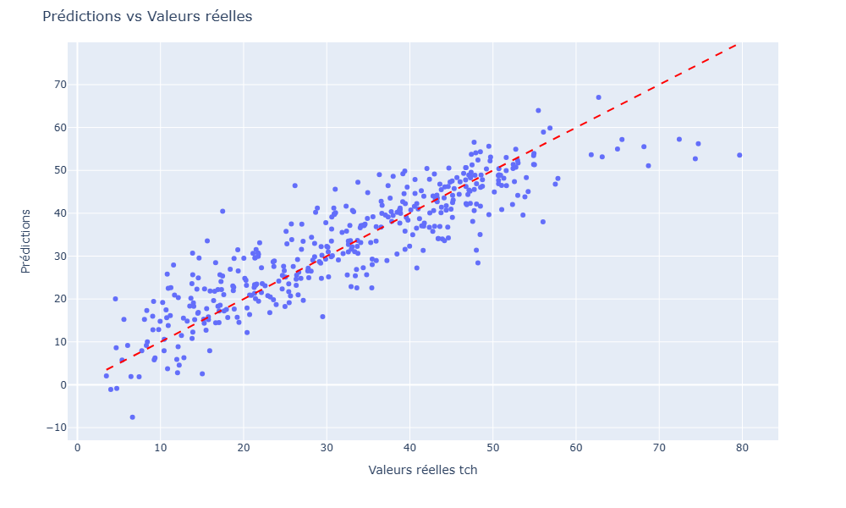
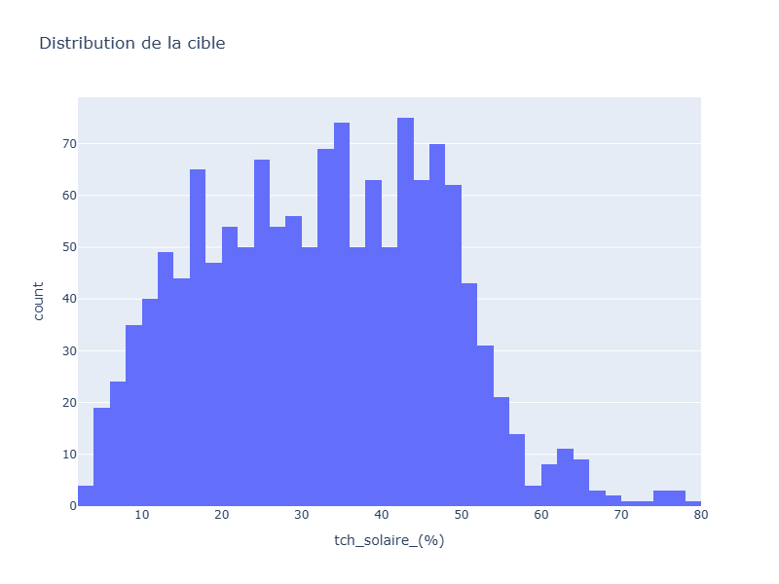
Résultats du modèle
Modèle | MAE | MSE | RMSE | R²
Linear Regression | 5.12 | 45.4 | 6.74 | 0.795
!
Les prédictions ont une précision moyenne d’environ ± 5 points de pourcentage
Majorité des points alignés globalement le long de la diagonale : Le modèle capture bien la tendance globale du taux de charge solaire
Meilleure prédiction sur les données centrales que sur les valeurs basses et haute de la Target
Notes:
Plot des erreurs : prédiction meilleure sur données centrales que le sur valeurs basses et haute de la target
Le R2 score mesure la proportion de la variance expliquée par le modèle : À quel point mon modèle explique les variations de la variable cible ? Le modèle explique environ 80 % de la variabilité du taux de charge solaire.
La MAE Mean Absolute Error mesure :
En moyenne, de combien mon modèle se trompe.
On regarde la différence entre :
la valeur réelle
la valeur prédite
Puis on prend la valeur absolue (sans signe négatif)
Puis on fait la moyenne.
RMSE - Root Mean Squared Error : On met l’erreur au carré avant de faire la moyenne. Donc les grosses erreurs comptent beaucoup plus. Le fait que RMSE soit nettement plus élevé indique : Il existe quelques erreurs importantes (sur les extrêmes)

Slide 11
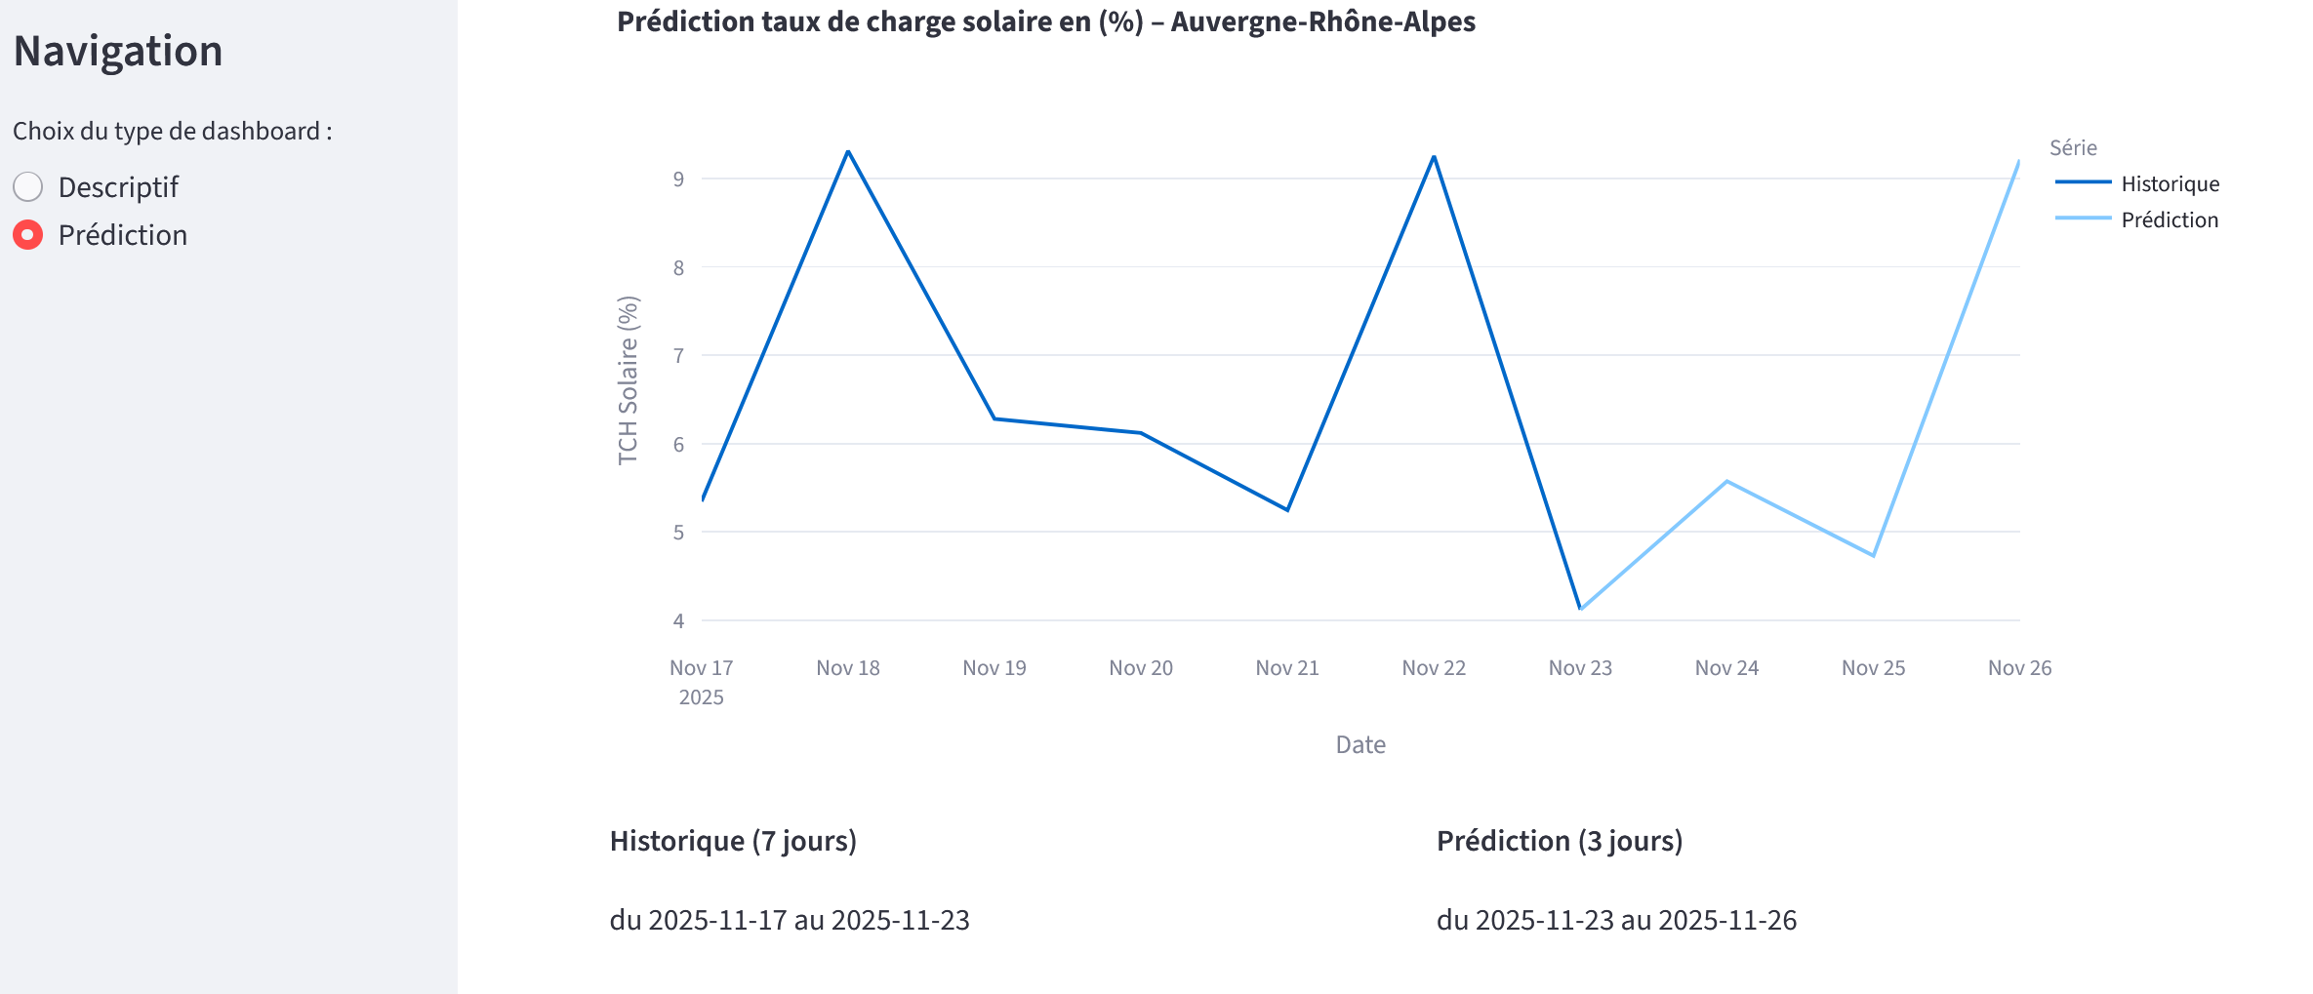
Résultats du modèle
Prévision sur 3 jours
Lien Dashboard

Slide 12

Valeur ajoutée et perspectives
What’s
next ?
Visibilité sur 3 jours : Planification énergétique plus fiable
Détection proactive des pics et creux : Réseau plus stable
Analyse régionale précise : Priorisation des zones à fort potentiel solaire
Outil d’aide à la décision
Passage en temps réel des données et ajout d’une prévision intraday : données RTE mises à jour toutes les 30 minutes (intérêt métier à vérifier)
Lancement des prédictions depuis le Dashboard (prédictions lancées en synchrone)
Enrichissement par données satellitaires avancées (nuages, couverture atmosphérique)
Généralisation à d’autres filières énergétiques (Eolien, hydro électrique, …)
Amélioration du modèle
Notes:
Métrique :
Si l’objectif est la stabilité du réseau, Est-ce que rater de 20 points un pic solaire est plus grave que se tromper régulièrement de 5 points ?
La réponse métier détermine la métrique.
Valeur immédiate :
Visibilité sur 3 jours → meilleure planification.
Anticipation des pics et baisses → réseau plus stable, délestage de l’hydro électrique au profit du solaire
Lecture régionale fine → priorisation des investissements ??
Outil d’aide à la décision clair et exploitable
Perspectives :
Passage en temps réel
Ajout de la prévision intra day (données de prod RTE disponibles à la demi heure)
Enrichissement par données satellitaires

Slide 13
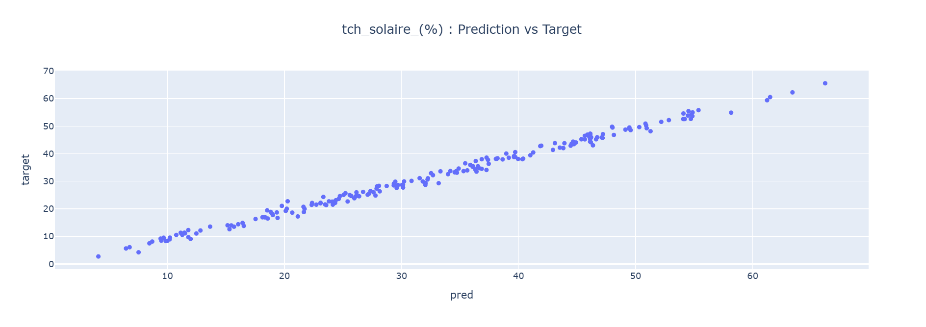
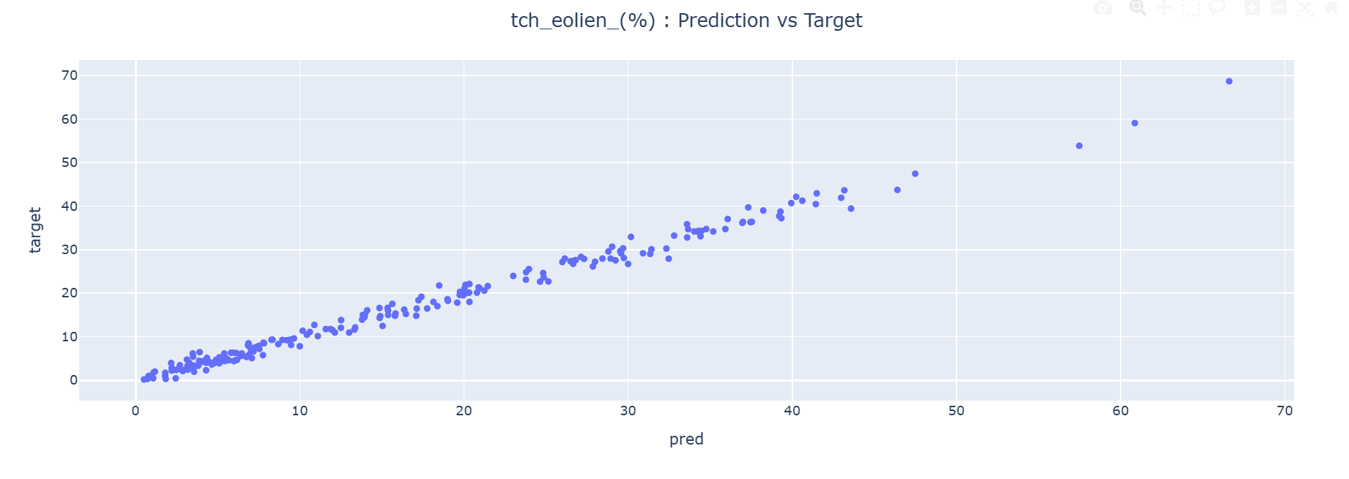
Valeur ajoutée et perspectives
En cours : Amélioration du modèle
Amélioration du modèle
Généralisation

Slide 14


Des questions ?
Ressources projet en annexes

Slide 15
Annexes

Slide 16
Méthodologie projet (tâches et cadencement)
ID | Sujet | Description | Date Début | Statut | Avancement | Date fin
1 | Kick-off projet | Cadrage besoin + périmètre | 07/11/2025 | Finalisée | 100% | 11/11/2025
2 | Collecte météo - historique | Appel API OpenWeather | 12/11/2025 | Finalisée | 100% | 17/11/2025
3 | Collecte météo - prédictions | Appel API OpenWeather | 19/11/2025 | Finalisée | 100% | 20/11/2025
4 | Données solaires hist. | NOAA / SWPC | 12/11/2025 | Finalisée | 100% | 17/11/2025
5 | Données solaires préd. | NOAA / SWPC | 19/11/2025 | Finalisée | 100% | 21/11/2025
6 | Données production | ODRE + ORE | 12/11/2025 | Finalisée | 100% | 17/11/2025
7 | Auto. prod | Script + S3 | 19/11/2025 | Finalisée | 100% | 19/11/2025
8 | Imagerie satellite | Landsat + rasterio | 12/11/2025 | En attente | 50%
9 | Nettoyage données | Harmonisation | 12/11/2025 | Finalisée | 100% | 17/11/2025
10 | Schéma cible | Tables + jointures | 12/11/2025 | Finalisée | 100% | 17/11/2025
11 | Analyse exploratoire | Viz météo + prod | 12/11/2025 | Finalisée | 100% | 12/11/2025

Slide 17
Méthodologie projet (tâches et cadencement)
ID | Sujet | Description | Date Début | Statut | Avancement | Date fin
12 | Feature engineering | Variables temp/spat | 13/11/2025 | Finalisée | 100% | 21/11/2025
13 | Modélisation | MLflow + XGBoost | 13/11/2025 | Finalisée | 100% | 21/11/2025
14 | Évaluation modèle | Métriques | 17/11/2025 | Finalisée | 100% | 24/11/2025
15 | API | FastAPI | 17/11/2025 | Finalisée | 100% | 21/11/2025
16 | Dashboard | Streamlit / Plotly | 13/11/2025 | Finalisée | 100% | 19/11/2025
17 | Validation | Tests finaux | 19/11/2025 | Finalisée | 100% | 24/11/2025
18 | Slides | Structure soutenance | 18/11/2025 | Finalisée | 100% | 24/11/2025
19 | Soutenance | Présentation | 25/11/2025 | Finalisée | 100% | 25/11/2025

Slide 18
Ressourses projet
Lien Github : https://github.com/Sheikoh/REnergies_efficiency_prediction.git
Lien Dashboard : https://renergies99-dashboard.hf.space/
Lien Mlflow : https://renergies99-mlflow.hf.space/
Lien API : https://renergies99-api-renergy.hf.space/

Slide 19
Sources de données
Type | Description | Commentaires | Lien
Dataset | Données de production RTE | National : historique sur 14 ans Régional : historique sur 5 ans | https://www.rte-france.com/donnees-publications/eco2mix-donnees-temps-reel/telecharger-indicateurs
Dataset | Imagerie satellite Landsat | Images satellites et métadonnées | https://code.usgs.gov/eros-user-services/accessing_landsat_data
API | Données météo | Données historiques et données prédictives | https://openweathermap.org/api/one-call-3
Dataset | Données activité solaire | Données historiques et données prédictives | https://www.ngdc.noaa.gov/stp/space-weather/swpc-products/daily_reports/solar_geophysical_activity_summaries/ https://www.ngdc.noaa.gov/stp/space-weather/swpc-products/daily_reports/daypre/

